Slide 1

Aplicando Práticas de DevOps ao Azure API Management
Igor Abade V. Leite - @igorabade
Founder & CEO, CloudMotion
Microsoft Regional Director

Slide 2

Agenda
Sobre o Azure API Management
Os desafios de DevOps no APIM
Demo: Aplicando CI/CD ao APIM

Slide 3

Consumidores
Desenvolvedores
Parceiros
Fornecedores
TI Interna
Clientes
Outros interessados
Domínios
Clientes
Produtos
Pedidos
Estoque
Pagamentos
...
API
API
API
API
API
API
API
Via de acesso de mão-dupla
Processos e dados de negócios
Microsserviço
Microsserviço
Microsserviço
Microsserviço
Microsserviço
Dados e Conteúdo da empresa
Sistemas de TI
Silos de aplicativos, dados e sistemas de TI
ERP
CRM
RH
LOBs

Slide 4
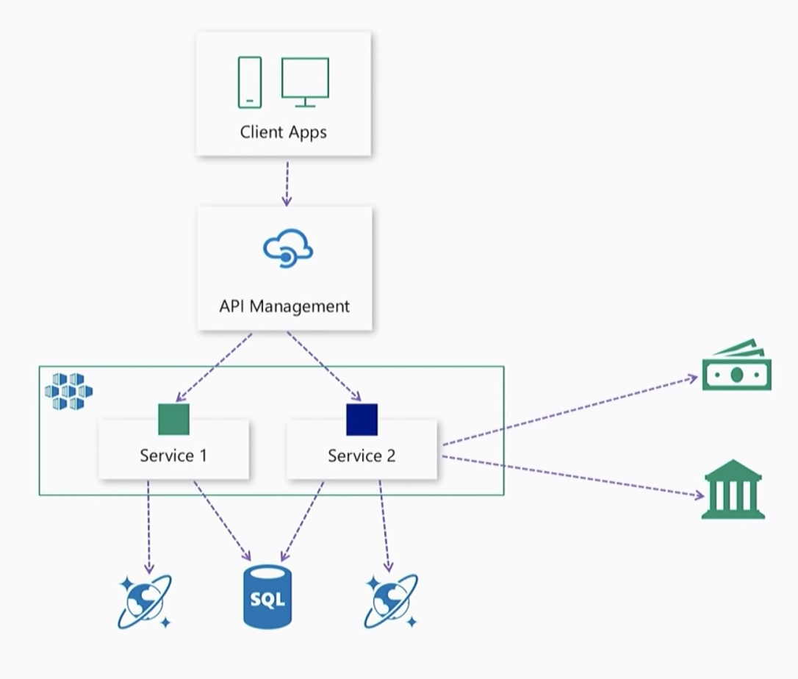
Azure API Management (APIM)
Solução de gestão de APIs do Azure
Gateway de APIs
Portal do Desenvolvedor
Permite cuidar de aspectos ortogonais às APIs
Segurança
Cache
Disponibilidade
Throttling
...
Ideal para Web APIs e microsserviços

Slide 5






AZURE API
MANAGEMENT
Desenvolvedores de Apps
Portal do Desenvolvedor
Direto ou VPN
Backend das APIs
Sistemas
Gateway
Hospedadas em qualquer lugar
Desenvolvidas em qualquer tecnologia
Portal de Administração
Publicação de APIs

Slide 6
Os desafios de gestão do APIM
Como gerenciar a infraestrutura?
Como gerenciar o portal do desenvolvedor?
Como publicar as APIs?
Tudo isso de maneira automatizada?

Slide 7
Processo de DEvOps para o APIM
Serviço APIM
Portal do Desenvolvedor
APIs
Provisionamento no Azure
Conteúdo do site
Documentação das APIs dos devs

Slide 8

Demo
Aplicando CI/CD ao Azure API Management

Slide 9

DÚVIDAS?

Slide 10


